Slide 1



Slide 2

透過少林旅行社所面臨的突發事件及危機處理，讓學生了解電子商務可能會產生的問題、發生這些問題的原因，以及發生問題的處理流程
協助學生思考如何改善上述的問題，並討論公司內部的分工制衡與流程再設計的概念

Slide 3

危機管理(Crisis Management)
責任分工(Segregation of duties; SoD)
流程再造工程(Process Reengineering)

Slide 4
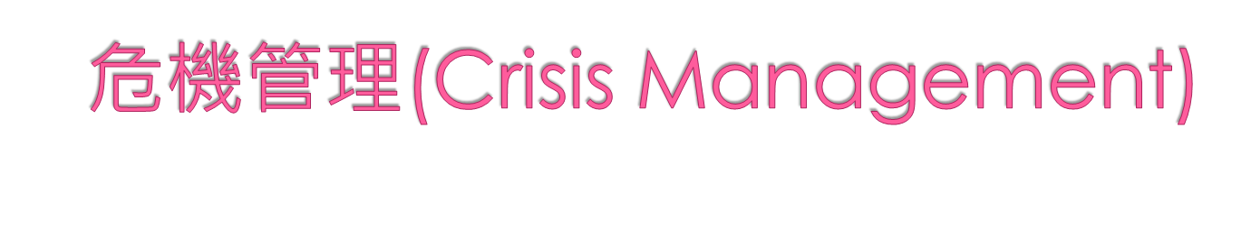
面對不確定的環境與喜好多變的消費者，以及內部人員可能的疏失，企業經營者常需面對隨時可能出現的問題，這些問題通常不在事先設定的評估或想像之內，往往讓企業措手不及，能夠進行決策的時間與資訊也非常有限，但卻可能對企業造成極大的傷害(Seeger et al., 1998)，因此如何快速反應並進行適當的處理，乃是企業所必須學習的重要課題。
一般來說，危機管理可分為「危機發生前」、「危機發生」、「危機發生後」三個階段(Nunamaker et al., 1989)。在危機發生前的階段(pre-crisis phase)，主要的任務就是要預防危機的發生，可以透過危機偵查系統、危機知識庫等建立，有效的預測可能發生的危機，並防止危機的發生；在危機發生的階段(crisis phase)，主要進行危機的處理，使其對組織的傷害降至最低，包含危機範圍的界定、如何進行資源分配以便解決危機、避免危機的擴大等工作；而在危機發生後的階段(post-crisis phase)，則包含了檢討危機為何會發生、危機後的復原及持續運作(或建立)危機管理機制。

Slide 5
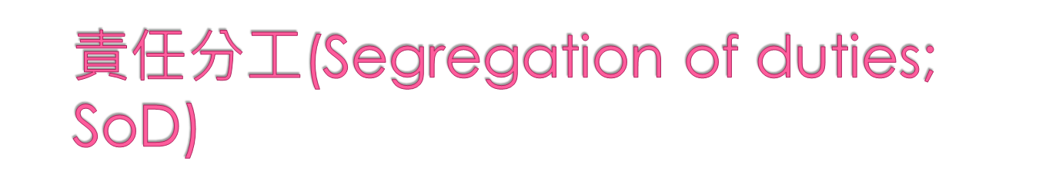
每個人都會犯錯，但兩個人犯下同樣錯誤的機會就大幅降低。同樣道理，一個人容易作弊，但是，兩個人共謀作弊，被掀出來的風險就大得多了，這就是會計準則中的一個基本前提─責任分工，為了要防止錯誤、防止弊病，最基本的管理做法正是落實責任分工。
責任分工的基本理念就是，作任何一件可能作弊或出錯的事，必須要有兩個人經手，這樣才能將錯誤和弊病減少。一家有制度的公司哩，管錢的人不管帳、管帳的人不管錢；開支票的人不拿公司大小章等，都是這樣的理念。責任分工乃是企業內部控制的重要關鍵因素，一是防範企業出錯或遭遇危機的安全鎖。然而，責任分工常常可能會招致成本的提高，也造成許多企業落實責任分工的意願低落。但這樣的想法過於一廂情願，如果沒有實施責任分工而噵致錯誤的發生，企業往往所要擔負的損失，可能就會遠大於分工作業的成本。

Slide 6

當企業面臨環境的變化或遭遇危機時，通常需要進行一些改變，因此適當的重新設計企業內部流程，將可與新的環境相互配合，或是解決所遭遇到的困難，創造較高的競爭優勢(Grover and Kettinger, 2000)，這樣的改變又可稱企業流程再造(Business Process Reengineering; BPR)。在進行企業流程再工程時，管理人員必須去思考一些問題：(a)現有流程設計的本質和基本原理為何？仔細思考現有組織結構的優缺點，不要盲目地進行企業流程改變；(b)競爭對手的作法是否也相同？是否實施了某些企業變革的手段？充分了解競爭者的動作，再來擬定適當的流程再設計計畫；(c) 維持現狀與進行企業流程改變所必須付出的成本有多大？仔細思考後再決定何時及如何進行流程再設計，而不要讓企業流程的改變變成一種應急的手段；(d)改變之後是不是真的比較好？企業必須考慮流程再工程之後，能夠獲得多少利益，再依據成本效益原則(cost benefit principle)來進行決策。

Slide 7









市場狀況
分工
標價
原則
標價
草案
航空公司標價
簽呈
定期(臨時)
定價會議
電子商務
承辦人
電子商務
經理
業務
副總經理
利潤政策
核定
競爭者標價
電子商務
人員輸入

Slide 8

少林旅行社在這次事件中，犯了哪些錯誤?
少林旅行社從「問題發生」到「照價認賠賣出」的處理過程，做對了嗎？
發生這類事件，「公司成本」和「顧客滿意度」何者較為重要？
你覺得標錯價的問題，誰該負責？請問哪裡出了錯？
你覺得如何能改善？是否需增加人手進行分工?

